Slide 1
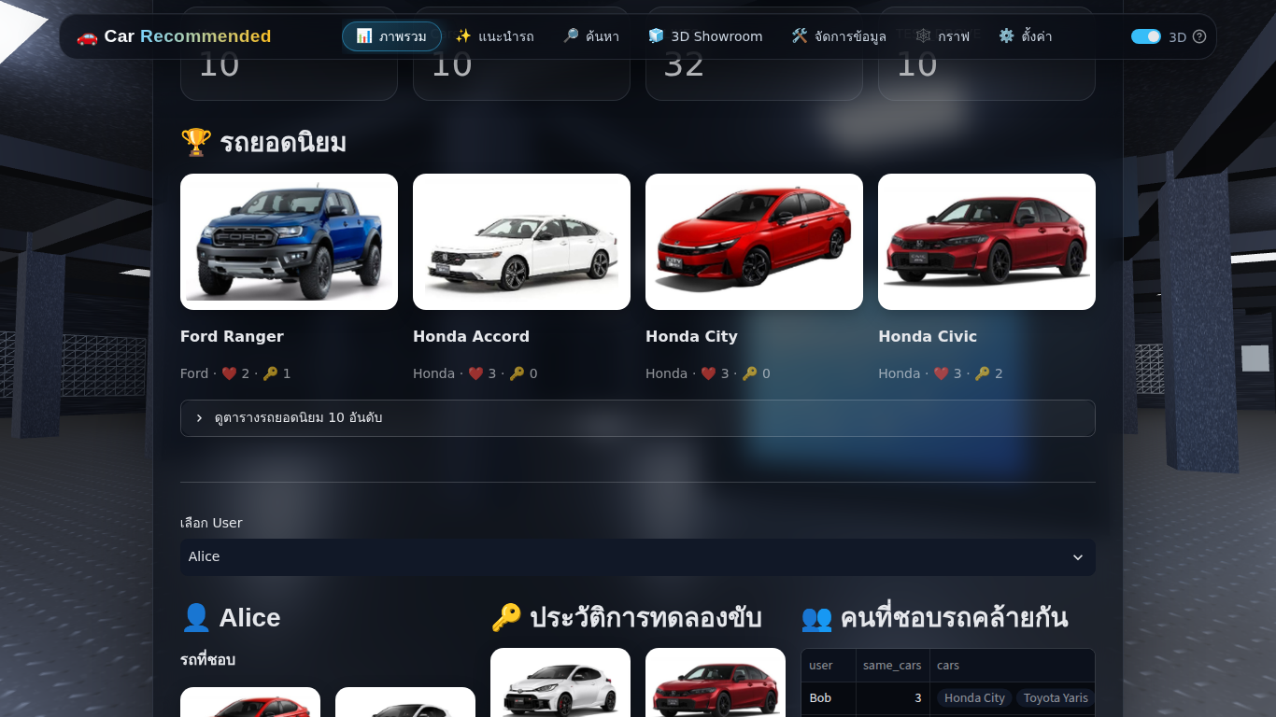
GRAPH DATABASE PROJECT · NEO4J
Car
Recommended
ระบบแนะนำรถยนต์ด้วย Graph Database
“คนที่ชอบรถแบบเดียวกับคุณ ชอบและลองขับรุ่นไหน”
Neo4j Aura
Cypher
Python
Streamlit
Three.js 3D
Notes:
แนะนำหัวข้อ: Car Recommended คือระบบแนะนำรถยนต์ที่เก็บข้อมูลเป็นกราฟใน Neo4j และแสดงผลเป็นเว็บแอปด้วย Streamlit พร้อมรูปรถและโมเดล 3D

Slide 2





แนวคิดของระบบ
Collaborative filtering บนกราฟ: ใช้ความชอบของคนที่คล้ายกันมาแนะนำ
เก็บว่าใครชอบรถรุ่นไหน
Alice
LIKES
LIKES
Bob
User –[:LIKES]→ Car
Toyota Yaris
หาคนที่ชอบรถตรงกับเรา
LIKES
เดินกราฟย้อนกลับจากรถที่เราชอบ
แนะนำ Civic ให้ Alice
แนะนำรถที่คนเหล่านั้นชอบ
แต่เรายังไม่เคยชอบ / ลองขับ
Honda Civic
Alice กับ Bob ชอบรถเหมือนกัน และ Bob ชอบ Civic ที่ Alice ยังไม่ได้ชอบ
Notes:
อธิบายแนวคิด: ถ้า Alice และ Bob ชอบรถรุ่นเดียวกัน แสดงว่ารสนิยมคล้ายกัน รถที่ Bob ชอบแต่ Alice ยังไม่ได้ชอบ (Honda Civic) จึงน่าแนะนำให้ Alice ซึ่งเป็นการเดินกราฟแค่ 3 ทอด

Slide 3






เครื่องมือที่ใช้
ทุกส่วนทำงานบนคลาวด์ เปิดใช้งานจากเครื่องไหนก็ได้
Neo4j Aura
Google Colab
Streamlit
Graph Database บนคลาวด์ เก็บ Node และ Relationship
ทดลอง Cypher ทีละขั้นด้วย Python driver
สร้างเว็บแอปด้วย Python ล้วน
Three.js / model-viewer
GitHub + Streamlit Cloud
Python + pandas
ฉากพื้นหลัง 3D และโมเดลรถหมุนได้
เก็บโค้ด รูป โมเดล และ deploy อัตโนมัติ
เชื่อม Neo4j ผ่าน neo4j driver และจัดการตาราง

Slide 4
โครงสร้างกราฟ (Graph Model)
2 ชนิด Node และ 2 ชนิด Relationship
10
10
User
{name}
:LIKES
Car
{name, brand,
image, model}
User
Car
:TEST_DROVE
32
10
{test_date}
LIKES
TEST_DROVE
Constraint: ชื่อ User และชื่อรถห้ามซ้ำ (UNIQUE)
Notes:
รวม 20 Node และ 42 Relationship · TEST_DROVE เก็บวันที่ทดลองขับไว้บนเส้น ซึ่งเป็นจุดเด่นของ Graph Database ที่ความสัมพันธ์มี property ได้

Slide 5









ข้อมูลรถพร้อมรูปภาพ
รถ 10 รุ่น แต่ละคันเก็บ path ของรูปและโมเดล 3D ไว้ใน Node
Toyota Yaris
Honda City
Toyota Corolla
Honda Civic
Mazda 3
Nissan Almera
Ford Ranger
Toyota Camry
Honda Accord
Mazda CX-5
(:Car {name: "Toyota Yaris", brand: "Toyota", image: "images/toyota_yaris.png", model: "models/toyota_yaris.glb"})
Neo4j เก็บแค่ path ส่วนไฟล์รูปและโมเดลอยู่ในโฟลเดอร์ images/ และ models/ ของ GitHub
Notes:
ระบบแสดงรูปรถในทุกหน้าที่แนะนำ: ตัวไฟล์อยู่ใน GitHub ส่วน Neo4j เก็บ property image เป็น path เมื่อแอปดึงข้อมูลรถมา ก็เอา path ไปเปิดรูปมาแสดง

Slide 6
หัวใจของระบบ: Cypher Query แนะนำรถ
เดินกราฟ 3 ทอดใน query เดียว
1
เริ่มจาก User ที่เลือก
MATCH (me:User {name: $name})
-[:LIKES]->(shared:Car)
<-[:LIKES]-(other:User)
-[:LIKES]->(car:Car)
WHERE other <> me
AND NOT EXISTS { (me)-[:LIKES]->(car) }
AND NOT EXISTS { (me)-[:TEST_DROVE]->(car) }
RETURN car.name, car.image,
count(*) AS score
ORDER BY score DESC
ไปหารถที่เขาชอบ (shared)
2
ย้อนหาคนที่ชอบรถคันเดียวกัน
ได้กลุ่มคนรสนิยมคล้ายกัน (other)
3
ดูรถอื่นที่คนกลุ่มนั้นชอบ
ตัดรถที่ชอบแล้ว / ลองขับแล้วออก
4
score = จำนวนเส้นทาง
ยิ่งหลายทาง ยิ่งน่าแนะนำ · ส่ง image ไปแสดงรูป
Notes:
อธิบาย query ทีละบรรทัด: ถ้าทำใน SQL ต้อง JOIN ตาราง likes กับตัวเองหลายรอบ แต่ใน Cypher เขียนเป็นรูปแบบเส้นทางได้ตรง ๆ และ count(*) นับจำนวนเส้นทางเป็นคะแนน

Slide 7
ตัวอย่าง: แนะนำรถให้ Alice
ผลลัพธ์มาพร้อมรูปรถ คะแนน และเหตุผลว่าใครเป็นคนทำให้ได้คะแนน
Alice ชอบ
1
Mazda 3
3
จาก Charlie, David
Toyota Yaris
2
Mazda CX-5
3
จาก Ivy, Jack
Honda City
3
Honda Accord
1
จาก Ivy
4
Nissan Almera
1
Toyota Corolla
จาก David
Honda Civic ได้ 4 คะแนน แต่ไม่ถูกแนะนำ เพราะ Alice ลองขับไปแล้ว (TEST_DROVE)
Notes:
Mazda 3 ได้ 3 คะแนน: Charlie ชอบรถเหมือน Alice 2 รุ่น (2 เส้นทาง) + David 1 รุ่น (1 เส้นทาง) · Mazda CX-5 ได้ 3 จาก Jack 2 + Ivy 1 · ระบบตัด Honda Civic ออกเพราะมีเส้น TEST_DROVE อยู่แล้ว

Slide 8
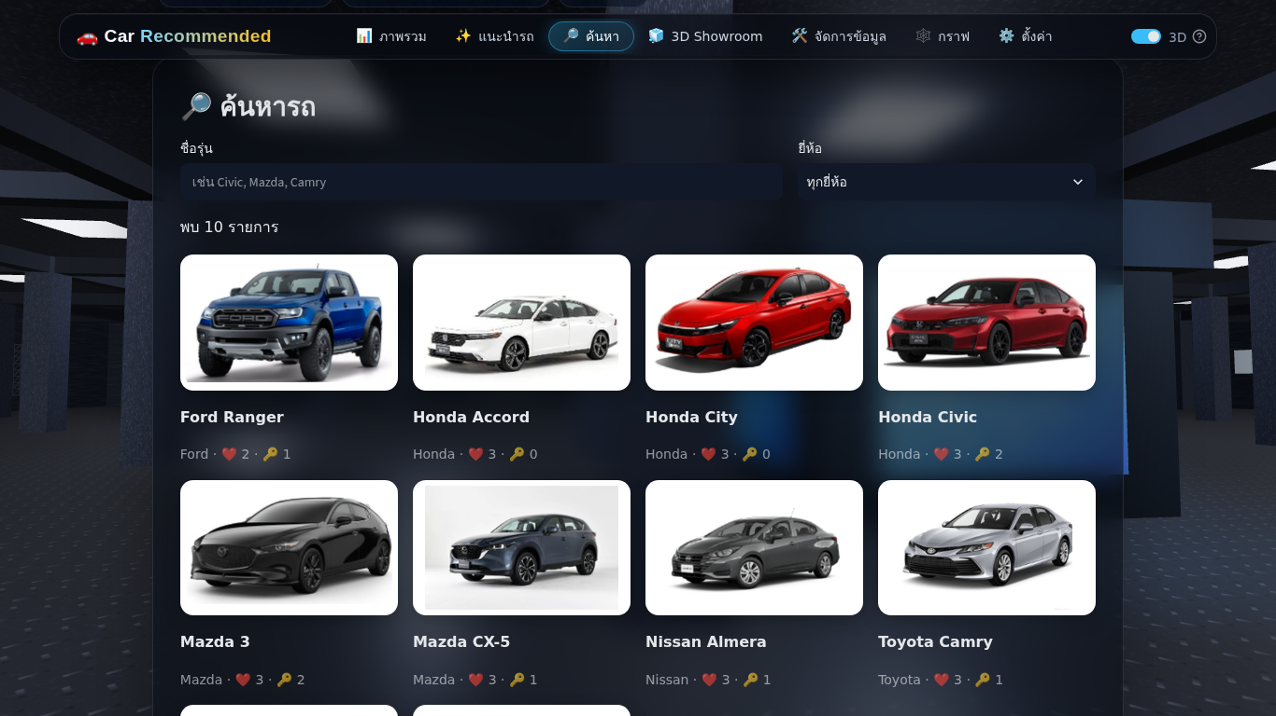
DEMO
สาธิตการใช้งานระบบ
1
ภาพรวม (Dashboard)
2
แนะนำรถพร้อมรูป
3
ค้นหารถ
4
3D Showroom
5
เพิ่ม · แก้ไข · ลบข้อมูล
6
Graph Explorer
Notes:
เปิดเว็บแอปที่ deploy บน Streamlit Cloud แล้วสาธิตตามลำดับ 6 ขั้น (ภาพในสไลด์ถัดไปใช้เป็นแผนสำรองถ้าอินเทอร์เน็ตมีปัญหา)

Slide 9
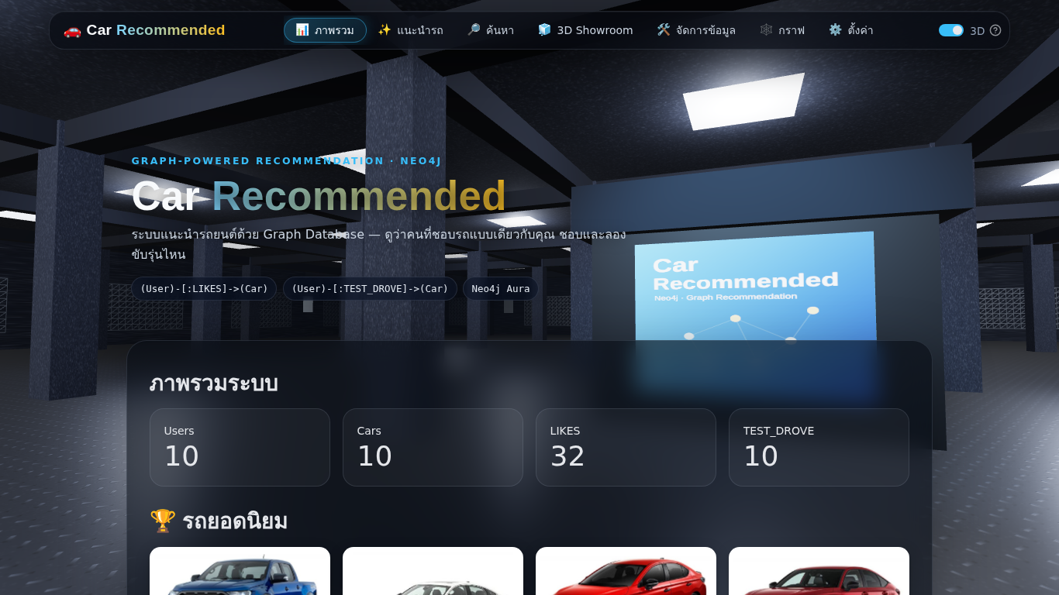
1
ภาพรวมระบบ (Dashboard)
เปิดแอปมาเจอสถิติทั้งหมด พื้นหลังเป็นโชว์รูม 3D ที่หมุนตามเมาส์
สิ่งที่สาธิต
จำนวน User / Car / LIKES / TEST_DROVE ดึงสดจาก Neo4j
รถยอดนิยม 4 อันดับแรกพร้อมรูป
เลือก User ดูรถที่ชอบ ประวัติลองขับ และคนที่ชอบรถคล้ายกัน
เมนูด้านบนกดเปลี่ยนหน้า กล้อง 3D จะหมุนไปมุมใหม่
ลองขยับเมาส์ให้ผู้ชมเห็นฉาก 3D หมุนตาม
Notes:
สาธิต: 1) ชี้ตัวเลขสถิติ 2) เลื่อนลงดูรถยอดนิยม 3) เลือก Alice ให้เห็นรถที่ชอบและคนที่ชอบคล้ายกัน (Bob ชอบตรงกัน 3 รุ่น) 4) ขยับเมาส์ให้เห็นพื้นหลัง 3D

Slide 10
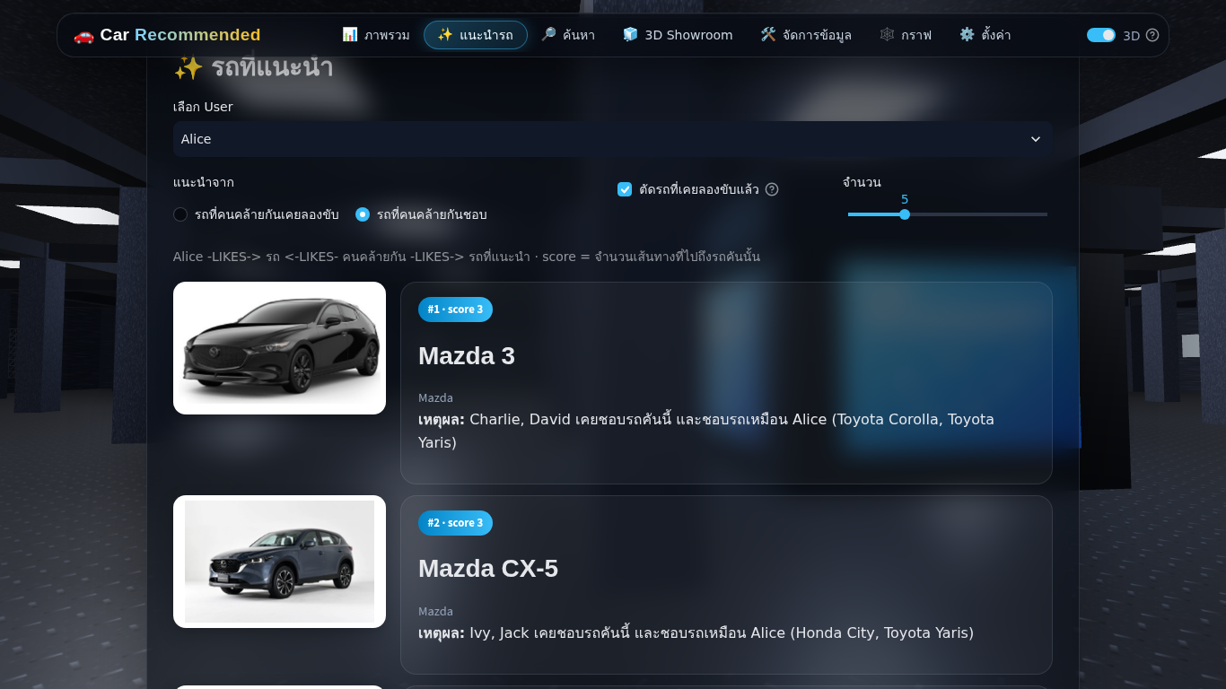
2
แนะนำรถพร้อมรูปภาพ
เลือก User แล้วระบบแสดงรถที่แนะนำ รูปรถ คะแนน และเหตุผล
สิ่งที่สาธิต
เลือกโหมด: จากรถที่คนคล้ายกันชอบ หรือที่เคยลองขับ
การ์ดแต่ละคันมีรูปรถ อันดับ และ score
บอกเหตุผล เช่น Charlie, David ชอบรถคันนี้
ด้านล่างเลือกดูรถที่แนะนำเป็นโมเดล 3D ได้
ตรงกับโจทย์: ระบบแนะนำต้องแสดงภาพของสิ่งที่แนะนำ
Notes:
สาธิต: เลือก Alice → โหมด 'รถที่คนคล้ายกันชอบ' → ชี้ว่าการ์ด #1 Mazda 3 มีรูปรถและเหตุผล → สลับเป็นโหมด 'เคยลองขับ' ให้เห็นผลเปลี่ยน → เลื่อนลงไปเลือกดู 3D

Slide 11
3
ค้นหารถ
ค้นจากชื่อรุ่นหรือกรองตามยี่ห้อ แสดงเป็นแกลเลอรีรูปกรอบเท่ากัน
สิ่งที่สาธิต
พิมพ์ชื่อรุ่น เช่น Civic, Mazda
กรองตามยี่ห้อ Toyota / Honda / Mazda ...
การ์ดแสดงจำนวนคนชอบ ❤ และลองขับ 🔑
เปิดดูแบบตารางพร้อมรายชื่อคนที่ชอบได้
Notes:
สาธิต: พิมพ์ 'Mazda' → เลือกยี่ห้อ Toyota → ชี้ว่ารูปทุกใบอยู่ในกรอบขนาดเท่ากัน

Slide 12
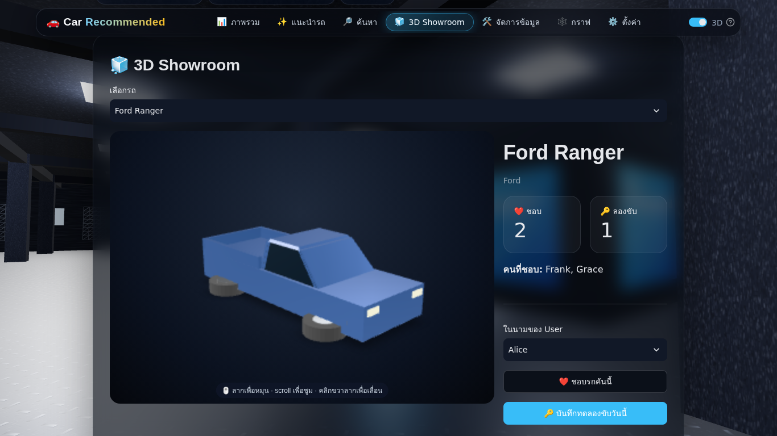
4
3D Showroom
ดูรถเป็นโมเดล 3D หมุน ซูมได้ และกดชอบหรือบันทึกลองขับได้ทันที
สิ่งที่สาธิต
ลากเพื่อหมุนรอบรถ · scroll เพื่อซูม
แสดงจำนวนคนชอบ / ลองขับ และรายชื่อคนที่ชอบ
กด ❤ ชอบรถคันนี้ → สร้างเส้น LIKES
กด 🔑 บันทึกทดลองขับ → สร้าง TEST_DROVE พร้อมวันที่
โมเดลในภาพเป็นตัวอย่าง เปลี่ยนเป็นโมเดลจริง (.glb) ได้
Notes:
สาธิต: เลือกรถ → หมุนโมเดล → เลือก User แล้วกดชอบ → กลับไปหน้าแนะนำรถให้เห็นว่าผลเปลี่ยนตามข้อมูลใหม่

Slide 13
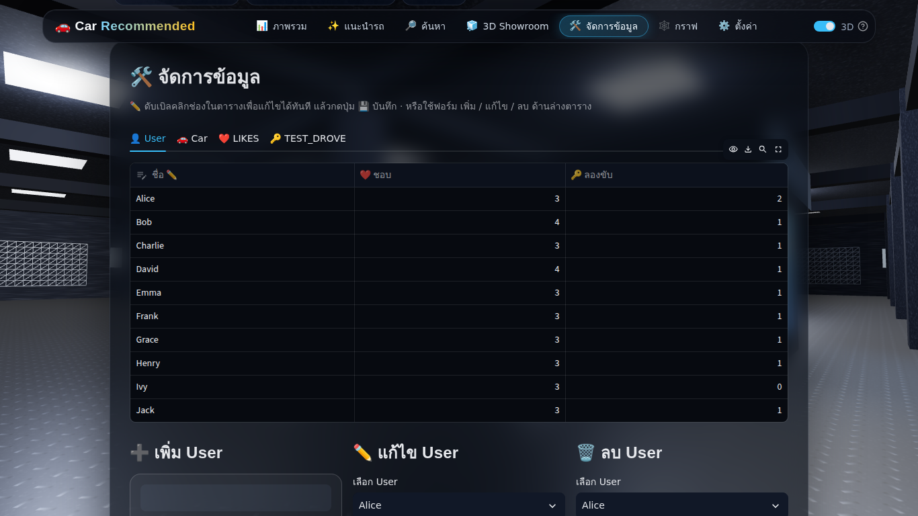
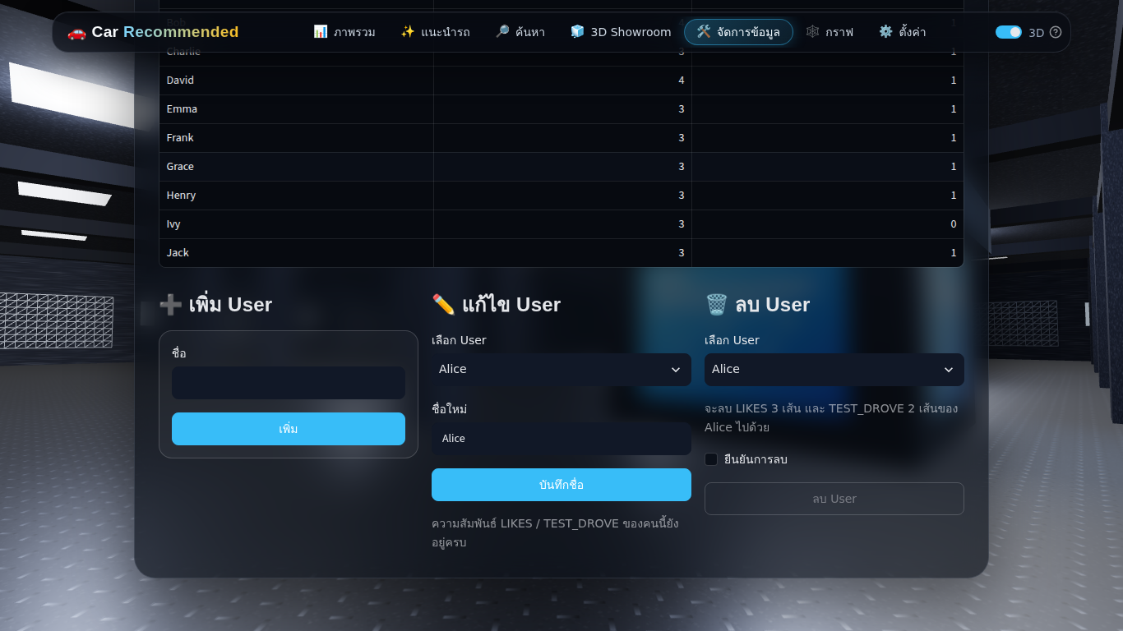


5
เพิ่ม · แก้ไข · ลบข้อมูล
จัดการ User, Car, LIKES และ TEST_DROVE ได้ครบจากหน้าเว็บ ข้อมูลเขียนลง Neo4j ทันที
แก้ในตารางได้ทันที
ฟอร์ม เพิ่ม / แก้ไข / ลบ
ดับเบิลคลิกช่อง ✏️ แล้วกด 💾 บันทึก แก้หลายรายการพร้อมกันได้
ลบต้องติ๊กยืนยัน · ชื่อซ้ำระบบไม่ยอม · เปลี่ยนชื่อแล้วความสัมพันธ์ยังอยู่
User
แก้ได้: ชื่อ
Car
แก้ได้: ชื่อรุ่น · ยี่ห้อ · รูป · โมเดล 3D
LIKES
แก้ได้: เปลี่ยนรถที่ชอบ
TEST_DROVE
แก้ได้: รถ · วันที่ลองขับ
Notes:
สาธิต: 1) เพิ่ม User ใหม่ 2) ดับเบิลคลิกแก้ชื่อในตารางแล้วกดบันทึก 3) แท็บ Car อัปโหลดรูป/โมเดล 4) แท็บ TEST_DROVE แก้วันที่ 5) ลบโดยติ๊กยืนยัน

Slide 14
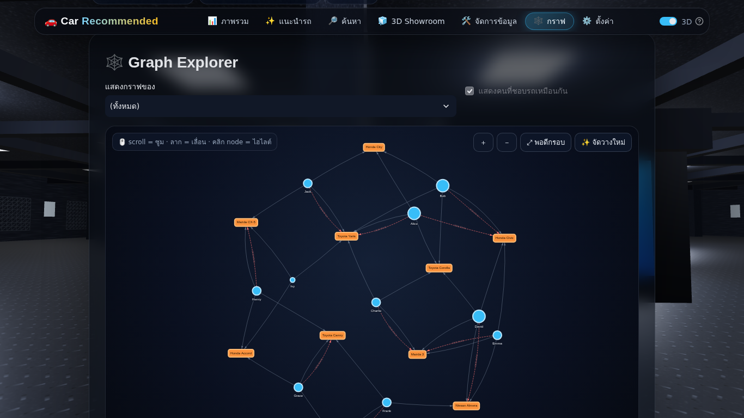
6
Graph Explorer
ดูความสัมพันธ์ทั้งหมดเป็นกราฟโต้ตอบได้ในกรอบเดียว
สิ่งที่สาธิต
scroll เพื่อซูม · ลากเพื่อเลื่อน
คลิก node เพื่อไฮไลต์เฉพาะสิ่งที่เชื่อมกัน
เส้นทึบ = LIKES · เส้นประแดง = TEST_DROVE พร้อมวันที่
เลือกดูเฉพาะ User คนเดียวได้
Notes:
สาธิต: ซูมเข้า → คลิก Alice ให้เห็นรถที่ชอบ → เลือก User = Alice ให้เห็นคนที่ชอบรถเหมือนกัน → อธิบายว่านี่คือเส้นทางที่ query ใช้คำนวณคะแนน

Slide 15

สถาปัตยกรรมและการ Deploy
แก้โค้ดแล้ว push ขึ้น GitHub → Streamlit Cloud อัปเดตแอปให้อัตโนมัติ
GitHub
Streamlit Cloud
Neo4j Aura
app.py · neo4j_service.py
images/ รูปรถ
models/ โมเดล 3D
รันเว็บแอป Python
ซ่อนรหัสผ่านใน Secrets
URL สาธารณะ
User · Car
LIKES · TEST_DROVE
Cypher query
neo4j+s:// (เข้ารหัส)
ผู้ใช้เปิดผ่านเบราว์เซอร์ได้จากทุกเครื่อง ส่วนฉาก 3D และโมเดลรถเรนเดอร์บนเครื่องผู้ใช้ด้วย WebGL (Three.js / model-viewer)

Slide 16

สรุป
Graph Database ทำให้ระบบแนะนำเข้าใจง่าย อธิบายเหตุผลได้ และต่อยอดได้
สิ่งที่ทำได้
จุดเด่นของ Graph
แนวทางต่อยอด
ระบบแนะนำรถจากกราฟความชอบ
แสดงรูปรถในทุกผลลัพธ์
เพิ่ม แก้ไข ลบข้อมูลผ่านเว็บ
3D Showroom และกราฟโต้ตอบได้
query แนะนำเขียนสั้นใน Cypher เดียว
บอกได้ว่าแนะนำเพราะใคร
ความสัมพันธ์เก็บข้อมูลได้ (วันที่)
เพิ่ม Node/เส้นชนิดใหม่ได้ง่าย
เพิ่ม RATED ให้คะแนน 1–5
แนะนำตามงบประมาณ / ประเภทรถ
ระบบ login ให้ผู้ใช้แต่ละคน
ใช้ Graph Data Science หาคนคล้ายกัน
ขอบคุณครับ · ถาม-ตอบ (Q&A)

